Slide 1
Støttet af: Erhvervsministeriets Landdistriktspulje i 2020 med 400.000 kr. (forsøgsprojekt)

Slide 2
Rammen for projektet:
Projektet er et forprojekt, der går ud på at bruge vandet som ressource i resten af landsbyen bl.a. i forbindelse med de fire gennemgående og centrale veje.
Regnvandet skal bruges aktivt i forbindelse med:
torvearealet
skolens tagvand
”Kærlighedsstien”
stier i og omkring landsbyen

Slide 3
Alle borgere i Nordenskov var den 24/9 og 19/11 indkaldt til åbne borgermøder på Nordenskov Kro for at drøfte og foreslå ønsker og ideer til de grønne elementer i Nordenskov. Det er der kommet følgende opsamling ud af:

Slide 4
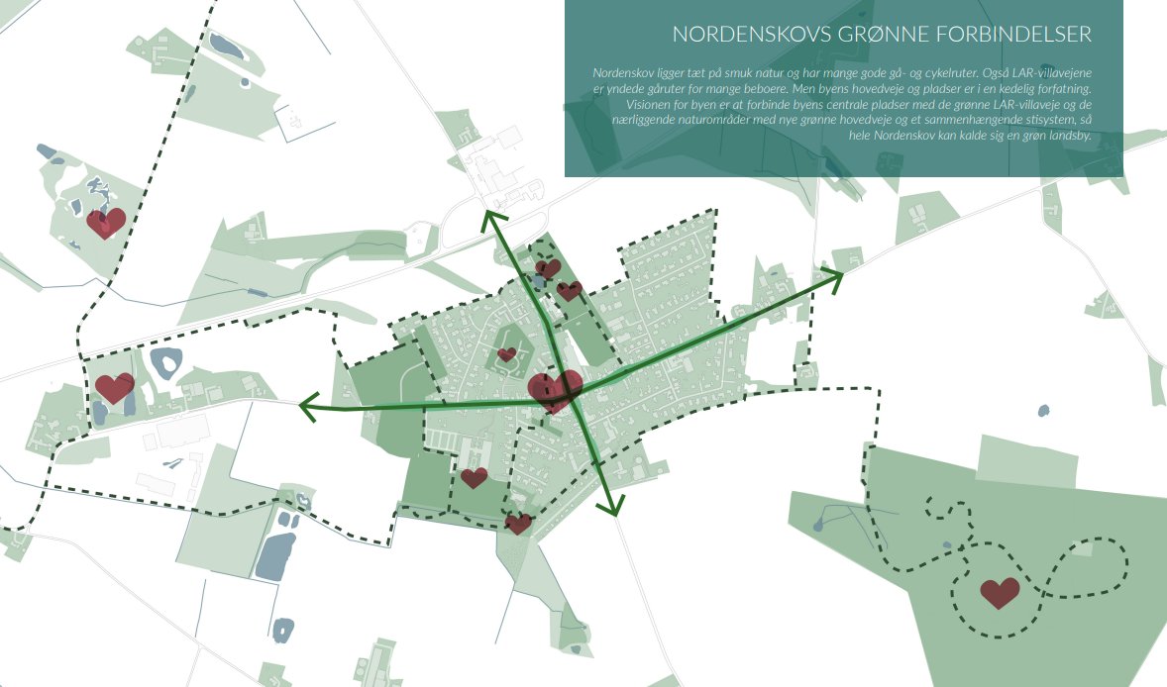

Slide 7
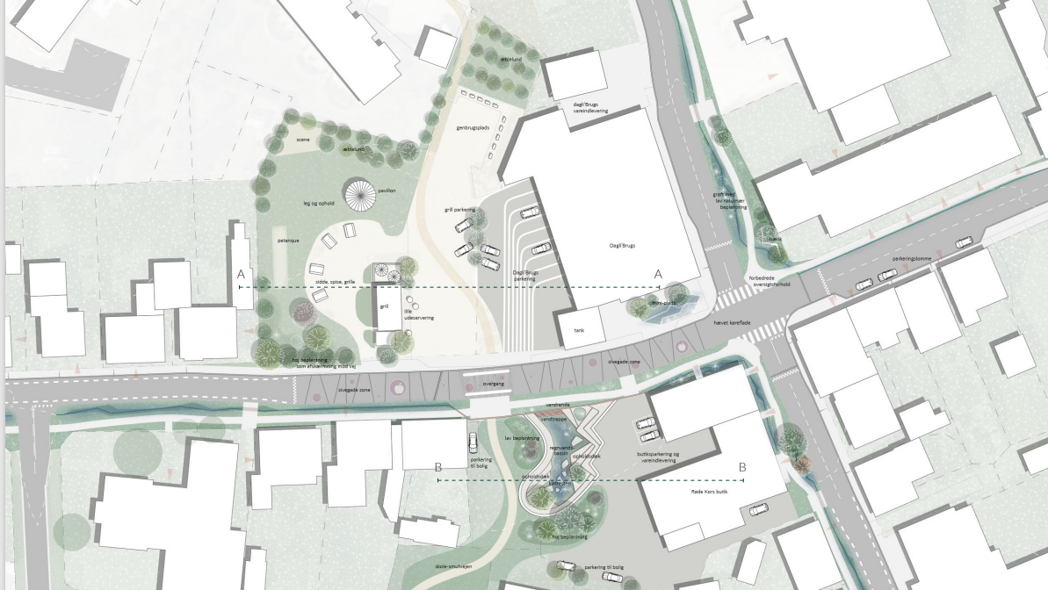

Slide 15
Projektfinansiering for realisering:
De grønne elementer kræver ekstern finansiering for at blive realiseret, og vi har nu fundamentet i orden til at gå videre med denne proces.
Borgerforeningen vil søge finansieringen hos blandt andet:
Nordea fonden ”Her bor vi” kampagne (september)
TrygFonden (september)
SE Vækstpulje (oktober)
Real Dania (februar)
Andre gode ideer modtages

Slide 16
Flere møder ?
Vi skal naturligvis have fat i skolen og børnehaven og præsenteret og drøftet vores tanker og ideer sammen med dem.
Er vi så heldige med vores fondsansøgninger, vil der blive indkaldt til mange flere møder omkring den endelige udformning af projekterne.
Det kan være at vi må lave projekterne over mange år alt afhængig af de midler vi kan skaffe

